Slide 1
Randarea Apei folosind Metoda Sumei Sinusurilor
Gorea Sabin-Gabriel 1310B

Slide 2
Introducere
Randarea apei este un aspect important pentru domeniul de Real Time Rendering, fiind regăsită atât în industria jocurilor video cât și cea cinematografică. Deși există metode științifice pentru simularea apei bazate pe Ecuațiile Navier-Stokes, acele metode nu sunt fezabile într-un context în timp real din cauza complexității acestora.
Obiective:
Cameră ce permite mișcarea în jurul scenei
Randarea apei
Realizarea unui skybox
Reflexii pentru apă folosind skybox-ul
Realizarea unui model complex ce plutește pe apă

Slide 3
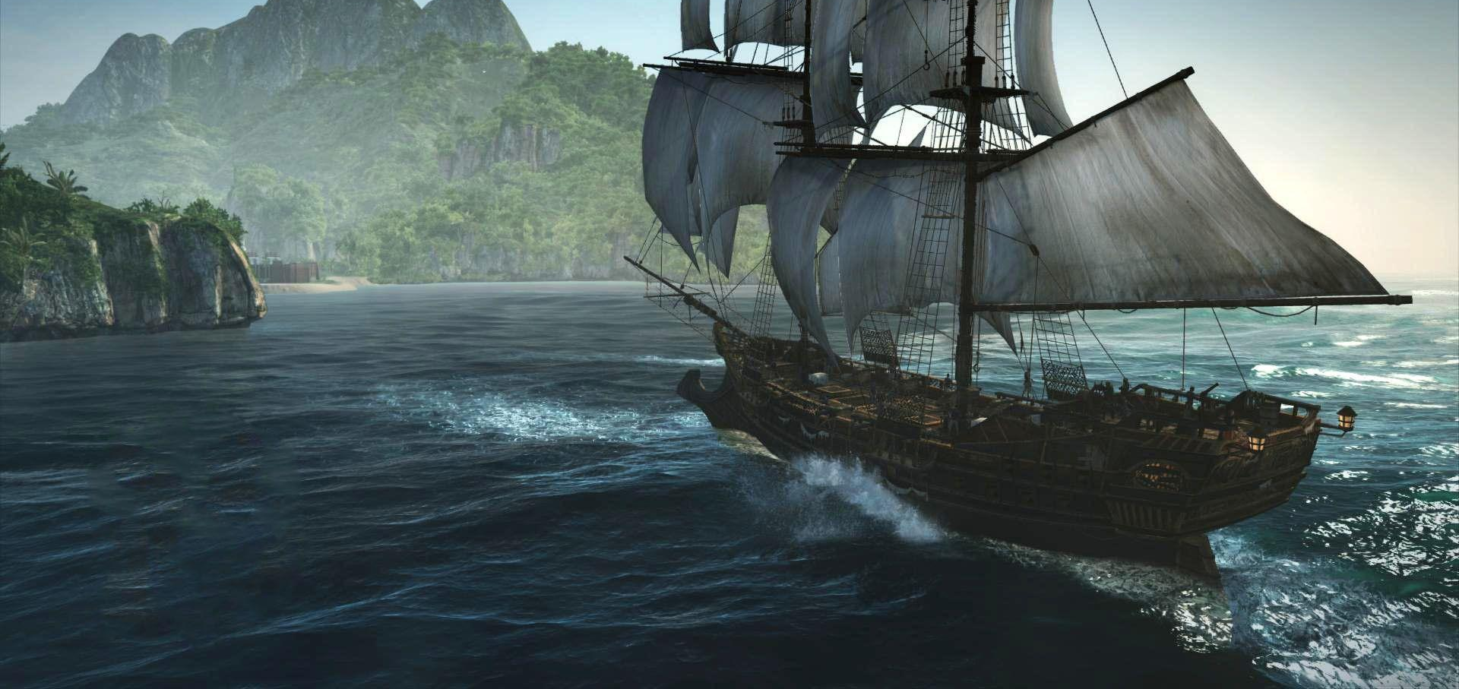
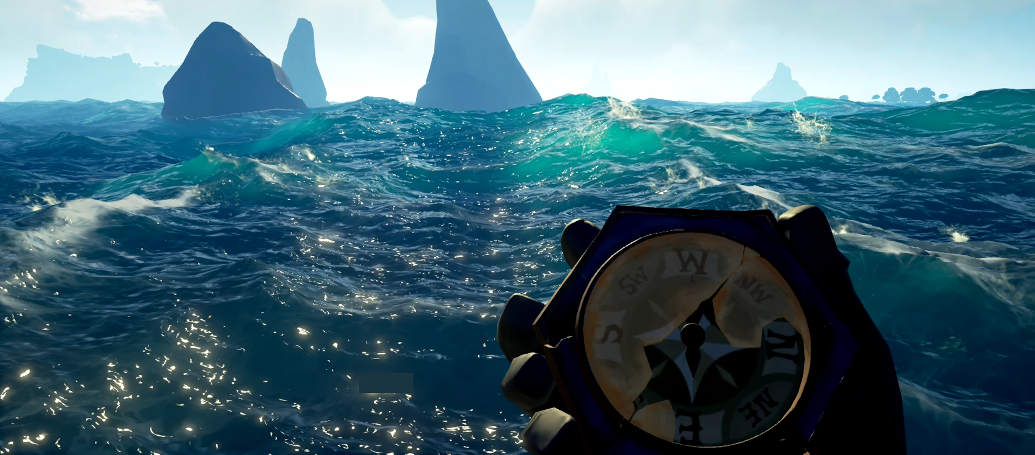
Metode de simulare a apei IN TIMP REAL
Sum of Sines
Simplu de implementat
Performant
Parametri aleși empiric
Vizibil repetitiv de sus
FFT (Fast Fourier Transform)
Rezultate foarte realiste
Grad mare de parametrizare
Complexitate de implementare ridicată

Slide 4
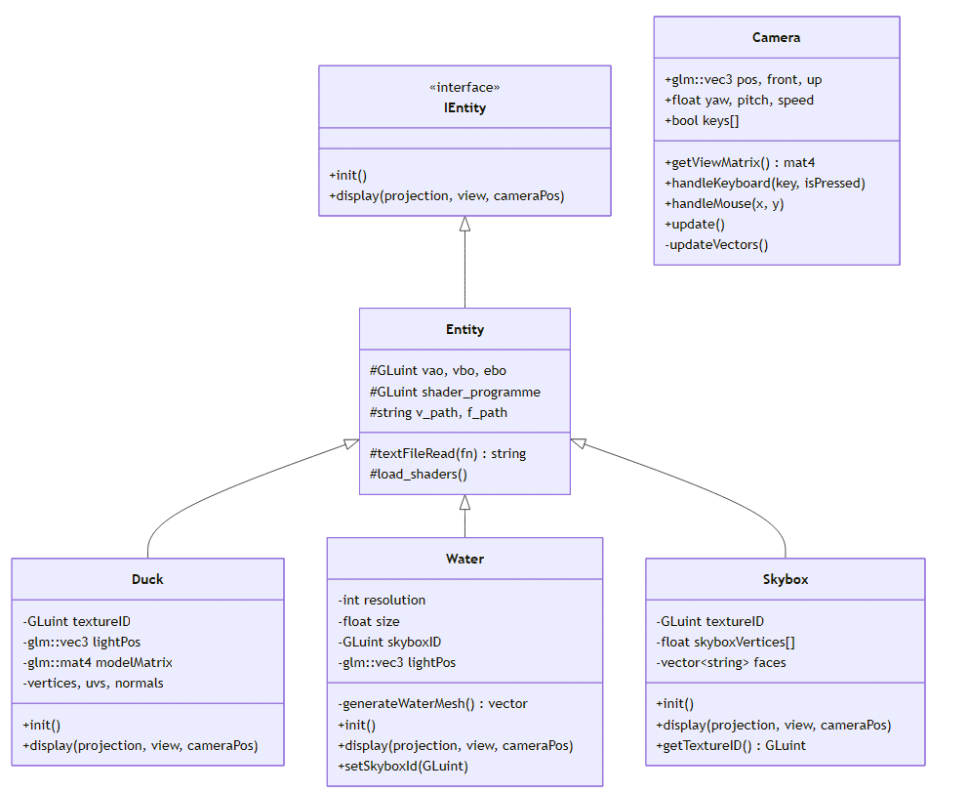
Diagrama de clase

Slide 5
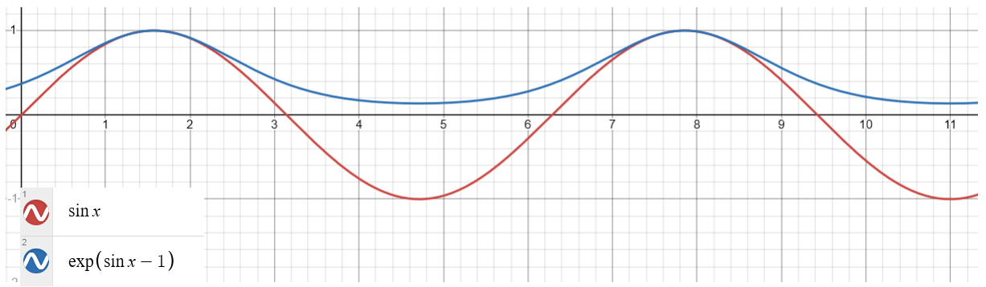
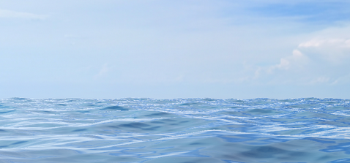
Apa: Vertex SHADER
Scopul vertex shaderului este de a modifica componenta Y a planului de apă pentru a crea aspectul de val.
În loc de o sinusoidă simplă s-a ales funcția exp(sin(phase) - 1.0) ce are un aspect mai apropiat de cel al valurilor reale.
Pentru a obține rezultatul final s-a aplicat algoritmul fractional brownian motion. Acest algoritm presupune aplicarea unor scalări asupra parametrilor valurilor în timpul calculului sumei. Amplitudinea scade iar lungimea de unda scade.

Slide 6
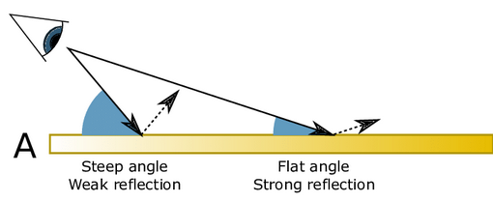
Apa: Fragment shader
Fragment shader-ul implementează iluminarea Phong la care am adăugat reflexiile obținute din skybox cât și componenta Fresnel.
Componenta speculară este înmulțită cu (0.2 + 0.8 * fresnel) pentru a avea mereu un minim de 20% speculară, aceasta crescând până la 100% la unghiuri mari.
Culoarea finală este un mix de 0.2 + fresnel între culoarea de bază din modelul de iluminare și cea a reflexiilor.

Slide 7
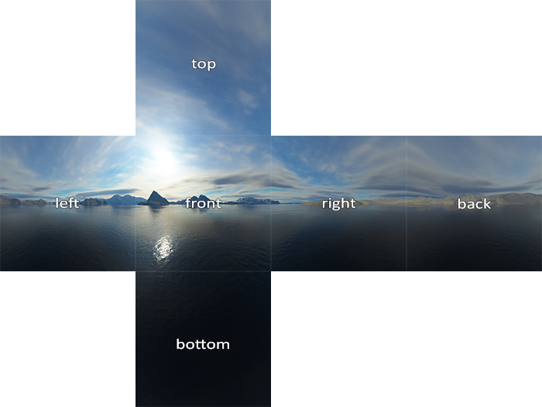
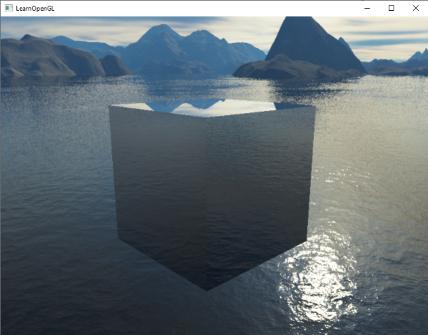
Skybox
Skyboxul este un cubemap la care se aplică 6 texturi ce reprezintă cerul.
Textura cubemap generată de skybox este trimisă ca uniformă (samplerCube) în fragment shaderul apei pentru a calcula reflexiile mediului înconjurător

Slide 8
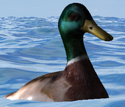
Rata
Rața reprezintă modelul complex al scenei. Modelul a fost preluat de pe free3d.com și conține valori pentru poziție, normale și coordonatele UV ale texturii.
Aceasta este animată prin 4 transformări aplicate model matrix-ului. Prima este o translație pe axa Y pentru a simula plutirea pe apă. Următoarele 3 sunt rotații: o balansare stânga-dreapta și o înclinare față-spate și o rotație continuă în jurul axei Z.

Slide 9
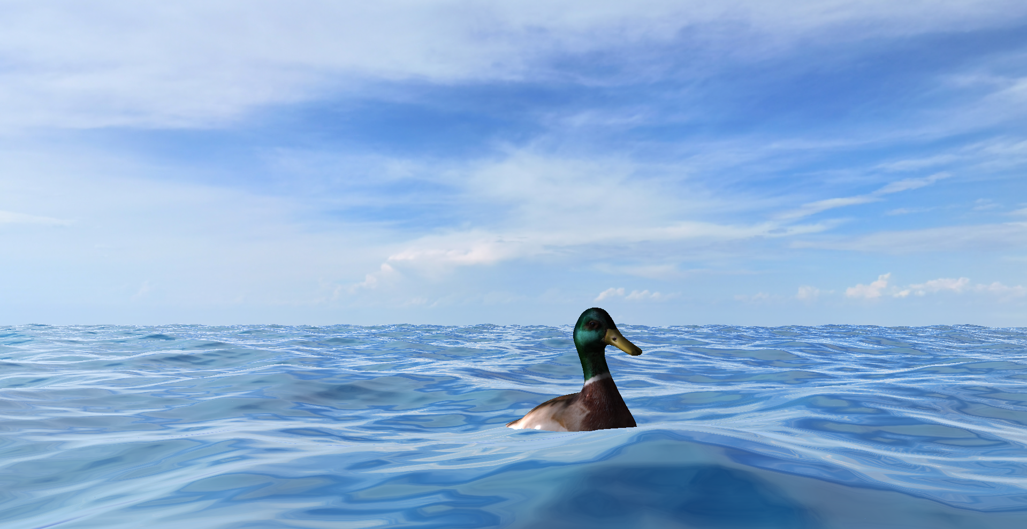
Rezultat

Slide 10
Concluzii
Metoda sumei sinusurilor reprezintă o soluție accesibilă cu rezultate acceptabile pentru randarea apei în timp real. Din cauza limitărilor sale aceasta este potrivită pentru ape stătătoare de mărimi medii sau în scene unde oceanul nu are un rol important.
În cazurile în care este cerută o fidelitate crescută, metoda bazată pe spectre oceanice, de exemplu spectrul JONSWAP și transformata Fourier rapidă, produce rezultate mai realiste, plăcute vizual și cu un grad mare de parametrizare în schimbul unei complexități de implementare mai înalte.

Slide 11
Potențiale Îmbunătățiri pe viitor
Înlocuirea metodei sum of sines cu FFT
Animația raței să urmeze înălțimea apei
Detectarea spumei folosind operatorul Jacobian și acumularea acesteia într-o textură
Trecerea de la iluminare Phong la o iluminare bazată pe fizică (PBR)
Antialiasing
Efecte de post-procesare (HDR, bloom)

Slide 12
Multumesc pentru atentie

Slide 13
DEMO TIME

